Slide 1
目的？背景等(PJとしての話)
本資料は思いつきを元にした、ただのメモです
For Discussion Only...
背景
英語学習系アプリはレッドオーシャンだが、需要も多い
ボリューム層は、XXXX
作成中
本当は…罪悪感を払拭したい
本資料は英語学習用アプリ（サービス）の
コンセプト検討用の資料です
目的
XXXX層のための、英語学習サービス
格安等

Slide 2
目的？背景等(個人としての話)
背景
1月中旬から個人でアプリ開発を開始済
当初は思いつきの機能の想定で作っていた
予想以上に大変だったので、どうせ作るならより多くに使ってもらえるアプリを作りたい→そのためのコンセプトと要件の再定義
目的
単純に楽しさを求めて、利用者増を目指しチャレンジしたいと言う話
コストはある程度度外視 ただし、外部サービス利用料がかかるため、ある程度マネタイズも考えて 損ばかりしないように⇚損していいなら誰でもできるので、チャレンジにならない
売上目標値の計算が複雑化しないように、限界利益が0円になるようにアプリの利用料などを設定する⇚やること

Slide 3
英語学習者の分類
ここの話は掘り下げる
→別資料で話をつくる
英語(語学？)学習者の「現レベル✕目標レベル（シリアスさ）」マッピングとターゲッティング
現レベル
 | 初学者 | 英語である程度意思疎通はできる | かなり流暢
漠然と必要な気がしている／旅行とかで使えたらいいなあ | 仕事で使わないくせに、職場から学習指令が出ている なんとなく英語使えたらなあ、いつか使いたいなあと思っているが、せいぜいオンライン英会話を始めるOR単語帳アプリをDLして使っていない TOEIC一応受けてみたけどせいぜい～600点くらい | 学生時代数ヶ月留学したけど、就職活動を乗り越えた後全然使っていない 維持したいOR英語力向上したいけど、そんなにシリアスに考えていない 受験勉強は割として、英会話も少しかじったけど、、、 まだネイティブ怖い 英語忘れたくない
近い将来英語で仕事したい／ いつか必要だと割と真面目に思っている | 全然話せないがそろそろ話せないとままずいと思っている 割と真面目、そこそこ勉強できる | 学生時代に数ヶ月～半年くらい語学留学して、英語はちょいちょいは話せる 苦手意識はそんなに無い オンライン英会話or会社での英語教育を割と真面目にやって、ちょいちょい話せる様になった(ただし直近で仕事で使う機会はない) TOEIC700点くらい 英語忘れたくない、せっかく話せるのでもう少し伸ばせたらなあ
仕事・勉強などでガンガン 使えないとまずい | 全然話せない癖に、英語でやらなければいけない仕事がある 海外赴任が決まりやばいと思っている 職場からはサポートがあり、英会話教室に通わせてもらっているが、全然足りない かと言ってプラスで自分で通うとお金がやばい | 英語留学経験数ヶ月だけ有り、近々で仕事で使いそう | 1年以上海外留学済 大学でも英語専攻OR割と真面目に英語勉強 帰ってからも英語に接している（仕事で使用OR接点がある）
縦横が純粋に現レベル・目標レベルの話になっていない
→縦軸で現レベルが表現されている箇所あり
同じカテゴリに複数の人タイプがいる場合は分けて書いたほうがいい
（違う人の話なのか、同じ人の異なる特徴なのかわからない）
目標
レベル
ここをターゲットにする理由
近年の英語学習の風潮によって増えてきているボリューム層
かつ、割と自分の境遇に似ている？ →それは合理的理由にはならない
本サービスのターゲット

Slide 4
そもそも対象とする国の話を書く
英語(語学？)学習者の「現レベル✕目標レベル（シリアスさ）」マッピングとターゲッティング
最初の３カ国(？)の選定とその国々の事情を調べる必要がある？
選定方針
→XXXXX
イラン
ベラルーシ
ミャンマー

Slide 5
英語力向上のための手立て(大方針Lv)
４技能✕目標レベル(全ページ) (現在レベルは”中”固定？) ”人”ごとの４技能に対する意識・思い
４技能
・・・
作り中
話すが大事(？)
そもそも聞くのほうがネックじゃない？
→ターゲットにするか？
現行レベル

Slide 6
英語力向上のための手立て(大方針Lv)
英語力向上ための有効な学習方針XXXXXXXXXXXXXXXX
目的
方針
→手立てに？
XXXX層のための、「話す」ための英語学習サービス
圧倒的な会話(発言)量の確保
作成中
このページの前に語学4技能の中でのターゲティングが必要
→「話す」であればこれでよいが、「聞く」って重要じゃない？
→それはいくらでも学習コンテンツがあるから今回のターゲットとはズレるか？
英語に慣れきっていなくてもとっつきやすいとよい
プラスアルファの学習効果が必要？
習うから使うに移行したいがなかなか機会がない

Slide 7
各方針を支える軸
作成中
圧倒的な会話(発言)量を確保するための手立てについてXXXXXXX
方針
手立て・軸？
詳細
Refer
圧倒的な会話(発言)量の確保
1
会話量のコスパが高いこと(かけた時間・お金に対して、どれだけ英語での発言量を確保できるか)
次ページで検討
2
楽しい ⇚ 楽しくないと長時間は難しい
次ページで検討
そもそも1日25分以上話せる人がいる？
それよりも習うだけじゃなく「使いたい、コミュニケーションとりたい」という需要を掘り下げたほうが良いのでは
とっつきやすい
3
まだ英語になれきっていない人にもとっつきやすい ⇚掘り下げ？
後続の機能検討Pに記載 →（コンセプトに盛り込む？）
ある程度話せる人をターゲットにするなら必須
プラスアルファの学習効果
4
プラスの学習効果？
コンセプトで対応した上で、機能要件でも対応

Slide 8
高コスパで会話(発言)量が確保できるサービスがないXXXXX
各種英会話サービスの比較
■軸
会話量のコスパが高いこと(かけた時間・お金に対して、どれだけ英語での発言量を確保できるか)
英語学習のためだけの時間にならないこと (楽しい・友達が作れる・他のことが勉強できる等) ⇚ “勉強だけ“に長時間かけるのは難しいため
既存の各種英会話サービスの良い点・悪い点
対象者を仮定しないと
そもそも精緻な評価はできない
No | サービス種類 | 良い点 | 悪い点
1 | 格安オンライン英会話 | テキストがある(ただし質は低く、教師も使い慣れていない？) サポートが充実(日本語での学習方針の相談などもできるため、勉強しやすい) ほぼどんな時間でも予約できる(早朝や深夜なども) 教師に分からないところを教えてもらえる (ただしあまり有用な指摘は少ない？) アジア英語の教師が多いため、聞き取りやすい | 有料(ただし格安) ネイティブではない(ただし、フィリピン人など半ネイティブが多い) 時間が1回25分と非常に少ない (回数無制限のサービスも有るが、都度相手を探したり、自己紹介する必要あり) あくまで教師と生徒なので、友達にはなれない(英語学習のためだけの時間になる)
2 | ランゲージエクスチェンジ (英語ネイティブの日本語学習者との語学交換) | 無料 ネイティブと会話できる 海外の友達ができる(続けやすい) チャットや掲示板から始められるため、とっつきやすい | 需給のバランスから相手を探すのが難しい (日本語学習者の英語ネイティブが貴重) チャットメインで会話につなげにくい(チャットにかける時間が無駄) プロフィール等に気を使わないと、相手が見つからない(語学以外の努力が必要) 英語を話せる時間が100%でない (理想だと半分英語、半分日本語になるが、実際はほとんど日本語になってしまう事も多い。また、貴重な英語ネイティブは日本語を話したいため、日本語を話すていで行かないと相手が見つからない？) 「言語を教え合う」のが理想だが、実際に教え合うことは難しい (ネイティブだとしても教えることができるとは限らない)
3 | 語学交換MeetUp (オンライン・オフライン) | 海外の友達ができる(続けやすい) 英語で他のこと(ボードゲームや飲み会など)を楽しめる 長時間対面(もしくはビデオ通話)で英語に浸ることができる | 開催期日が限られている (特に平日の朝晩に実施されているものが少ない) オフラインの場合は、現地に行く必要がある ネイティブが少ない・オフラインは日本人が圧倒的に多い
4 | その他グローバル系SNS | 無料 人が圧倒的に多い 英語で共通するトピックに興味を持つ人とコミュニケーション取れる ネイティブともコミュニケーション取れる 海外の友達ができる(続けやすい) チャットや掲示板から始められるため、とっつきやすい | プロフィール等に気を使わないと、相手が見つからない(語学以外の努力が必要) 通話に繋げるのが非常に難しい
軸の落とし込み・体系化が必要
評価基準が統一されていない
(一部、各サービスに期待される基準に対して～と言う話なってしまっている？)
評価根拠とかいるんじゃ (事実かどうかと言う話と、事実だとして何をもって良い/悪いと言うか)
そもそも高額もしくは通常の
英会話教室は対象外
→理由が示されていない

Slide 9
特徴と良い点・悪い点XXX 続き
新しいサービスのコンセプト
やはり、ペラペラな人と話すと、目標になる
ネイティブじゃなくても、ある程度のLvで足切りもしくは同ランク同士が話せるような、、
多少英語勉強していてもネイティブ怖いと思っている人って多いかも？ そういう人の場合は、ネイティブじゃない人と話したほうがやりやすいのでは？
そもそも通話メインのLanguage Exchangeでコンセプトは十分なのか →ただし、Language Exchangeはライト層(友達欲しいよね～層)が多い（想像？）ため、「すぐ通話」につながるのか？
特徴等XXXXX
ユーザ目線で魅力的な機能が必要
また、会話のハードルを下げるというところに
つながっている機能がよい
(純粋に英語学習を助ける目的になっているとベスト？)
→会話の内容が自動字幕で表示されるようにできないか
「聞き取れないかもしれないから、会話が怖い」を払拭
→自動翻訳機能があるとなお良い？
そこは設定次第か？
コンセプト？★
機能
英語学習者同士のSNS（→それってネイティブ同士のほうが良い？）
チャットよりも会話をメインにつながる
いきなりの会話のハードルを下げるために、共通トピックや教材(？)を選べる…等
両者のレベルを揃える必要あり
上記だけでは弱いので、魅力的な特徴・機能が必要
予定表と連携して空いている時間(英語勉強時間と入力した時間)で、自動的に相手を探してマッチ
会話中は
1-1
英語学習者同士が繋がるSNS
1
会話量のコスパが高いこと(かけた時間・お金に対して、どれだけ英語での発言量を確保できるか)
1-2
チャットよりも会話をメインにつながるSNS
No | サービス種類 | 良い点 | 悪い点
5 | 新サービス??? →名称検討 | 無料 100％の時間英語に浸かれる 相手の時間が許す限り長時間会話できる 平日朝や夜などにも通話相手が見つかりやすい？ (どのくらい広まるかによる) 海外の友達ができる？ (どのくらい広まるかによる) 英語学習者と知り合えるため、モチベーションが保ちやすい | 相手も学習者なので、ちゃんとコミュニケーションを取れる相手である保証がない 英語のレベルや方言が人によるため、会話の障害になる可能性がある そもそもいきなり通話をするハードルが非常に高い ネイティブと話せない プロフィール整備など、語学以外の努力が必要？

Slide 10
高コスパで会話量が確保できるサービスがないXXXXX
サービスごとの重点項目の◯✕マッピングXXXX？
■軸
会話量のコスパ(かけた時間・お金に対して、どれだけ英語での発言量を確保できるか)
英語学習のためだけの時間にならないこと (楽しい・友達が作れる・他のことが勉強できる等)
各種英会話サービスの良い点・悪い点
No | サービス種類 | 長時間が可能か | 発言以外にかける 無駄時間が少ない | いつでも話せる (平日朝、深夜など) | 友達が作れる
1 | ランゲージエクスチェンジ (英語ネイティブの日本語学習者との語学交換) | ◯ | △or✕ | △？ | ◎
2 | 格安オンライン英会話 | ✕ | ◎ | ◎ | ✕
3 | 語学交換MeetUp (オンライン・オフライン) | ◯ | ◯？ | ✕ | ◎
4 | その他グローバル系SNS | △？ | ✕ | △？ | △？
5 | 新サービス | ◯ | ◯? | ◯？ | ◯
基準がない
横軸が粒度が細かい？
同じサービス種類でも大きく評価結果が異なる場合は、場合分け？

Slide 11
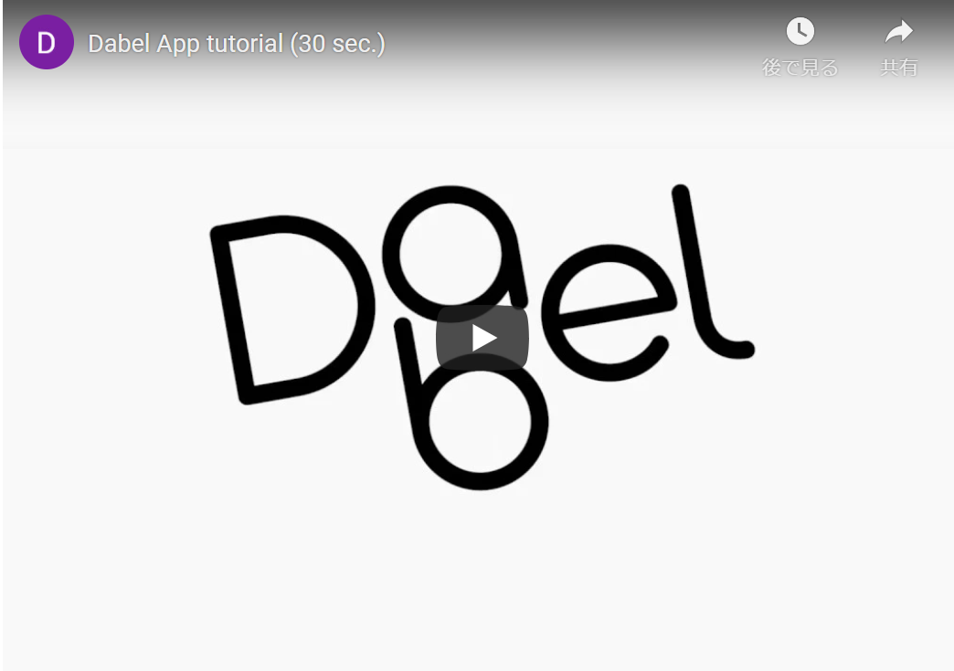
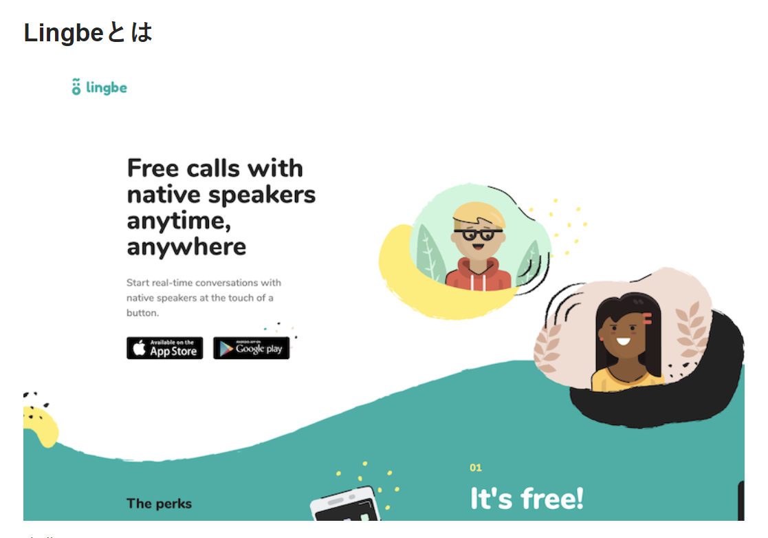

XXXXX
類似サービス
分析は必要だが、以下のものが多そう⇚精緻化
お金が結構かかる(実質は講師を雇ったオンライン英会話？)
普通にネイティブが会話している、グループトーク中心とか 相応の英語力を求められるサービス
アプリ化していない老舗サイトなど、パッと見がイケてない SkypeIDを交換できる掲示板みたいなサイト

Slide 12
サービスのターゲット
ターゲットの「レベル✕目的（シリアスさ）」マッピングと使用するサービス
現レベル
 | 初学者 | 英語である程度意思疎通はできる | かなり流暢
漠然と必要な気がしている／旅行とかで使えたらいいなあ
近い将来英語で仕事したい／ いつか必要だと割と真面目に思っている
仕事などでガンガン 使えないとまずい
作成中
3,11ページの対応関係、キリ、具体調査
目標
レベル

Slide 13
XXXXX
確認ポイント
そもそもコンセプト、方向性はこれでいいのか (こういう需要って本当にある？)
方向性が良くても、魅力的な機能(付加価値)がないと広く広めるのは難しい どんな機能が必要か？

Slide 14
XXXXX
確認ポイント(みきさんFB)
学習者同士で会話が盛り上がるのは難しい 日本人同士だと不可能では →外国人を入れて、かなりトピックや会話コースをかなり作り込む必要がある
顔を見て話さないと、盛り上がるのは厳しい、そもそもオンラインでは厳しいので →いきなり会話につながる仕組みというのもどこまで強制するか。。。 コンセプトに仕込んで、数回チャットしたら「会話しませんか？」のサジェスチョンが出るくらいにしておいたほうがいいのでは
今の英語コミュニティの定番はFBグループ、最初はオーガナイザのコンテンツ投稿に人が集まってくる →なにかメインコンテンツがないと人を呼ぶのは難しい
オンライン英会話メインで、サブで学習者同士が会話できるようにしたら？ →どうせ最初はサクラを仕込むし、そもそも超格安オンライン英会話に割り切ってしまって、 サブで学習者同士が話せるようにする
ちょいちょい話せる、ビジネスでシリアスに使う機会がない人は単に話す機会がほしい 特に国際交流に興味はあったり そこを拾うためには「話すための学習アプリ」ではなく、「国際交流のためのアプリ」みたいなコンセプトも含める必要がある

Slide 15
XXXXX
確認ポイント(ミキヤFB)
そもそもコンセプト、方向性はこれでいいのか (こういう需要って本当にある？)
方向性が良くても、魅力的な機能(付加価値)がないと広く広めるのは難しい どんな機能が必要か？
懸念
レベルの差が異なる場合がどうなるか レベル高い方が低い方に合わせなければならない？ また、レベルが低い同士で会話が崩壊しないか
ビデオ通話のほうが、言語が通じない場合でも意思疎通取りやすい →顔出しでハードルが上がる？どっちがいいか
そもそもどういう人をターゲットにしているのか 今のレベル✕目標のレベルでマトリックス作って、ターゲットを絞る 代表的なターゲット：ある程度話せて、忘れないようにしたい オンライン英会話など、最初のステップの学習を経た人 そういう人たちの需要ってどうなのか？
そもそも自分よりレベルが高い人と話さないと意味がないのではないか？ →新しい表現を覚えたりするにはレベルが高い人が良い

Slide 16
XXXXX
確認ポイント(大髙さんFB)
留学に行ったとき、最初はネイティブと話すのが怖かった →割と学習者同士のほうが話やすいのでは
ただ、上級者と話したほうがモチベーションになる（こうなりたい）
ある程度レベルのフィルタリングをして、初学者は省くように完全にしてしまうのは？
友達の英語学習者でも語学交流イベントに行くと、ネイティブがいると緊張して全然話せない人もいる →トイレにこもってしまう →他国の英語学習者であればマシだと思う
機能面は割とよい
あまり見ない機能もあるので、リリース価値ありでは？

Slide 17
XXXXX
確認ポイント(りゅうせいFB)
独り言でSpeaking力UP →言葉がすぐに出てくるようになった ただし、正しいかどうかが分からない 日本語が影響を受ける
4技能で何が好きかは人による

Slide 18
XXXXX
新方向性?
下記の3?点のいずれかを強化する必要がある
最初は超格安オンライン英会話＋学習者同士が話せると言う2段階にする →最初はフィリピン人講師と無料で話せるというお題目で人を集める ボランティアの英会話講師をなんとか5人でも10人でもかき集める？ ある程度集まってきたら、フィリピン人講師と月6回(25分?)話せる&学習者同士は無料的なコースで月1500円とか?(もちろんお試しは無料) →最初は週1回までの講師との会話は無料、2回目以上の講師は1回100円とか 学習者同士は無料 →フィリピン人講師無しで学習者同士が無料(X時間以上は500円)とかの窓口を用意してもいいが、 人がそこそこ集まらないと難しいだろう ※オンライン英会話のフィリピン人講師の最低時給約388円（25分の1レッスン162円）
学習者同士でも話が盛り上がれるようなトピック・クイズ・ゲームなどをちゃんと作り込む 日本人同士で盛り上がるのは無理
今一人で勉強しようと思えば、いくらでも勉強するすべはある その中でニーズを得ようとすると、勉強よりも語学交流の面を打ち出す必要がある →だったらLanguage Exchangeでいいじゃんってなる？

Slide 19
機能要件検討の 背景と目的→方針まで ※ページ分ける
背景と目的
⇚ごっちゃ
アジャイル前提（背景・目的等は一般的なアジャイルのそれ）
各種リソースに制限がある中
利用者増につながる機能をなるはやで実装したい
初回リリース時に最低限の機能を実装し、利用者のフィードバックを受けつつ、 改善・追加機能を実装していく
どのくらい人が来るかわからない（人数が少ないことを想定したい）
No | 検討方針
1 | 方針からブレイクダウンしていき機能要件の候補を洗い出す
2 | 1以外で利用者増に繋がりそうな機能で思いついたものを追加
3 | 2までで洗い出した機能を下記3種類に分類⇚分類方針は、 Priority1・・・GoLive時に必要 Priority2・・・GoLive後に順次追加実装 Priority3・・・スコープ外
目的と分類方針が合致しているか
横並びでチェックする
機能洗い出しと、優先順位付けの話なのでちゃんと分けたほうがいい
→優先順位付けの話は機能洗い出しページのあとでよいのでページ順再検討
機能の洗い出し方はもう少し丁寧に考えていることを書いたほうが整理
上記3の分類方針
利用者増につながりそうなものは優先度上げる
機能規模が大きいものは優先度を下げる
コストがかかるものは優先度下げる →外部サービス使用料、画像等素材とか
実現可能性が低いものは優先度下げる
コンセプトに沿う機能は優先度上げる
一人でも使える機能を最低1つは実装する (利用者増にある程度以上貢献するもの⇚基準？)
記載順きれいに 上げる／下げるでまとめる

Slide 20
機能洗い出し(1/2)
トップダウンでの検討(目的→機能要件)
目的と機能
目的(大分類) | 目的(小分類) | 機能要件 | 実現性
会話中心に
いい相手を見つけないと | いい相手を見つける機能 | 以下の条件でサーチする事ができるようにする ・Lv ・トピックの種類(カテゴリ) ・コース ・対応可能な時間 ユーザ検索だけでなく、会話の詳細提案ができるようにしたほうがいい？（ユーザ数による）
 |  | 評価制度は必要？→敷居が高くなるが、ユーザの安心につながる 通報制度は必ず必要 →身分証登録はしない
 |  | 対応可能な時間を登録しておき、時間が合う人をレコメンドする →学習継続につなげる
治安の維持 | 最初の１００人を民度
まだ英会話に慣れきっていない人のハードルを下げる 手立ての③ | 「聞く」のサポート | SpeechToText 会話時に相手の話した内容の自動字幕が出る | リアルタイム性(どうしてもラグがある？)要検証 そもそも学習者の発音が正しく拾われるのか？ 検証中、割と良いがちょい有料が、、 OS標準の音声認識なら格安(無料)かつシームレスに実現可能？
 | 「話す」のサポート | 会話のサジェスチョン | AIボットがあるくらいだから技術的には可能？ ただし個人開発では。。。
 |  | 意思疎通ゲームをする 最適な会話トピック(ゲーム？)
 | 「語彙」のサポート | 選択した会話トピックに関連する語彙が出てきて、言えたらチェックできるみたいな →新しい表現を最初にチェックして、会話の中で使ってみる的な
 |  | 外部で作成した単語帳が会話時にでてきて、つかう練習 →GooglExtension等でWeb閲覧時にしらない単語を簡易に登録でき、会話時に閲覧可能とする →トピックに対応させるように分類可能とする
 | 「語彙」のサポート | SpeechToTextで書き起こした文章から、タップで単語帳が作成可能 →後から単語帳の確認 →単語帳アプリならイケてるものがほかにあるため、外部連携できないか
 | その他 | プロフィールに写真は必要？ 多分設定できるようにはしたほうがいいが、抵抗感ある人もいる＆写真晒すと失敗しにくい それっぽいいい感じのアバターを設定できるようにする
ただ話すだけじゃなく、プラスαで英語力が向上できるギミックがないと、ある程度話せる人にとっては、ネイティブとの会話のほうが付加価値がある 手立ての④ | 新しい表現を覚える | 自分の英単語帳（表現帳）に乗っている表現からチェックしたものが会話画面に出ていて、 その会話の中で話して覚える （話したらチェックを付けられる）
 |  | 選択した会話トピックに関連する語彙が出てきて、言えたらチェックできるみたいな →テーマ別の語彙（例えば、IELTSで出てくるやつとか）
 | 効果的な予習ができる仕組み（語彙・表現のチェックとか）
楽しいとか、意味のある国際交流がとれる 手立ての② | 色んな国の人と話せて、色んな国の話が聞ける | トピック・会話の道筋（楽しくなるような）
 | 旅行気分を味わう | 街案内しあう お互いが散歩して街案内し合うコース等 | 野外でのビデオ通話前提 →Wifi無いけど、、、、
利益がある⇚方針に反映 | 金銭的メリットがある | Sponsoredコンテンツを堂々と導入 一定時間学習することで、ポイントが手に入る
ここだけはEXCELでまとめよう
＆機能じゃなくてもよいので、
方針が全てカバーできていることを
方針・手立てページから下ろしてきて確認

Slide 21
ボトムアップでの検討(機能要件→実現価値)
機能洗い出し(2/2)
機能と実現価値
No | 機能要件 | 詳細 | 実現できる価値 | 実現可能性等 | 備考
1 | ランダムマッチング | さいとうさん方式、ランダムな相手への通話マッチング | 会話以外の時間短縮 一期一会なので失敗しやすい？ | ある程度人が集まらないとそもそも成立しない 初対面の人と英語で会話するハードルって高いのでは(おそらく人による)
2 | 会話中の自動字幕表示 (英語OR母国語) |  | 聞き取れないかもしれないから怖いという会話における最大の恐怖を払拭 | 英語学習者の英語がどこまで正確に文字化されるか検証が必要
3 | 学習進捗管理 | 学習実績を可視化 (差別化はできない)
4 | 予定表登録 予定合う人検索 | 普通の予定が合う人検索 (差別化はできない)
5 | 興味あること登録 →合う人検索 | 普通の人検索 (差別化はできない)
 | 一人喋り用の録音
VR Chatみたいな？
ここだけはEXCELでまとめよう

Slide 22
優先順位分類のための評価方法
利用者増につながりそうなものは優先度上げる
機能規模が大きいものは優先度を下げる
コストがかかるものは優先度下げる →外部サービス使用料、画像等素材とか
実現可能性が低いものは優先度下げる
コンセプトに沿う機能は優先度上げる
一人でも使える機能を最低1つは実装する (利用者増にある程度以上貢献するもの⇚基準？)
3ページ前からRefer
⇚この前のページに分類方針を移そう
No | 分類方針 | 評価方法
1 | 利用者増につながりそうなものは優先度上げる
2 | コストがかかるものは優先度下げる →実装工数、外部サービス使用料、とか | 機能規模に関しては、
3 | 実現可能性が低いものは優先度下げる
4 | コンセプトに沿う機能は優先度上げる
5 | ローンチ初期の人がすくないときに活用が難しい機能は優先度を下げる

Slide 23
～分類
前ページの方法に従って、優先順位分類をします
No | 機能要件名 | 評価 | 分類(P1/P2/P3)・・・
1
2
3
4
5

Slide 24
コースの定義付け →会話開始時に一つ選んで始める コースごとに話の道筋が会話画面上に表示される？
会話コースの検討
コンテンツで差別化できるのが一番よい
No | コース名 | 内容 | 時間
1 | フリートーク
2 | トピックトーク | トピックを選択して～
3 | ディスカッション | ディスカッションテーマを選んで →トピックとの違い？
4 | クイズ | クイズ出し合うとか、一緒に解く →会話通じにくいことが前提 →写真を説明して当ててもらうとか (得点をゲットする→賞金ゲットできるとか)
5 | 写真トーク | 練習モードがあってもいい →一人機能になるのか？
 | 街案内 | 練習モードがあってもいい →一人機能になるのか？
 | お家案内 →コレクション案内 モノ紹介 | 練習モードがあってもいい →一人機能になるのか？
 | 英語学習者同士の共感（悩み相談・モチベーション高めあいとか）
 | ミッション →XXの話をする等ミッションごとの部屋を作成してトピックトーク →ミッション終わるまでその部屋にとどまってもらって、ミッションを確実にクリアさせる
時間をどう決められるようにするか？
ミッションごとのトークルームがある
→部屋ごとにトピックがあってその話をする

Slide 25
プロモーション・・・
No |  | ・・・ | ・・・
1
2
3
4
5
検討中

Slide 26
スケジュール 大日程
下記の検討、決定が必要
Golive時期をどうしたいかという話
人を入れるか？

Slide 27
HR
下記の検討、決定が必要 ⇚そもそも実装機能による
デザイン
コンテンツ(トピック、教材？)
開発者（ちゃんと経験ある人OR安い人⇚最悪アドバイザーは必要か？）

Slide 28
そもそも・方針
コスト管理・マネタイズ
マネタイズの ための背景・ 目的・方針 ⇚構造化
外部サービス利用料等がある＆人を入れる場合は人件費もかかる →費用はある程度かかる
損益マイナスはNG（⇚ゲーム性がない）のため、何らかの収入は必要
マネタイズに時間・頭を使いたくないため、シンプルな会費制(サブスク定額OR従量課金性)
サービスの利用者増がPJの目的（⇚？）のため、ユーザからの徴収額は最低限にしたい
特に新規ユーザからの徴収額は0円にしないと、ユーザ増は厳しい
ある程度以上の時間話す場合は有料？→一般的な感覚で行くと1000円超えないようにしたいよね (⇚要調査)
コスト計算方法
の方針
→知識はあるけど、やったこと無いのでちゃんとやりたい
計画をたてるのは
第1層のリリース後とかでよい？
→とりあえず限界利益０円の想定で、ユーザからの徴収額を設定
人件費の扱い
本業でないので稼働率の概念がない →予定人件費がそのまま実際値、人件費差異ナシ
工数をどこまで精緻に取るか？半分遊び →そもそも自分の工数って取る？取るなら、副業と同じ、5千円/H？
30千円とする？⇚ハードモード
そもそもこっちのPJでもマネジメントする意味
外払原価
そもそもプロダクトも部署も複数あるわけではないので、コスト管理の意味は薄い
単に外払原価だけ取れれば良いのでは
その他経費
(固定資産・販管費)
・・・・

